Slide 1
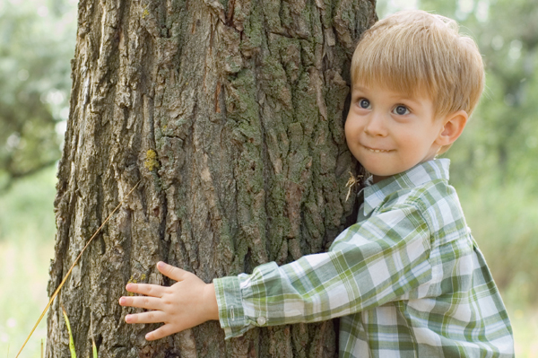
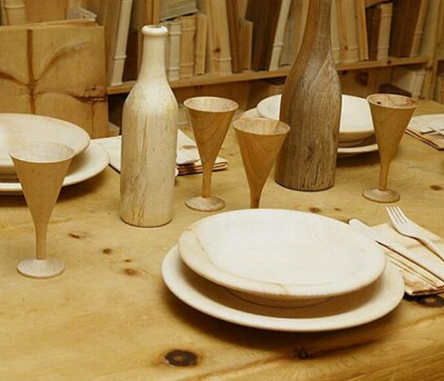
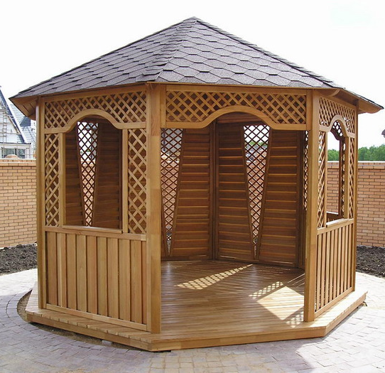
Предметы из дерева

Slide 2
Дерево
жизненная форма деревянистых растений с единственной, отчётливо выраженной, многолетней, в разной степени одревесневшей, сохраняющейся в течение всей жизни, разветвлённой (кроме пальм) главной осью — стволом.

Slide 3
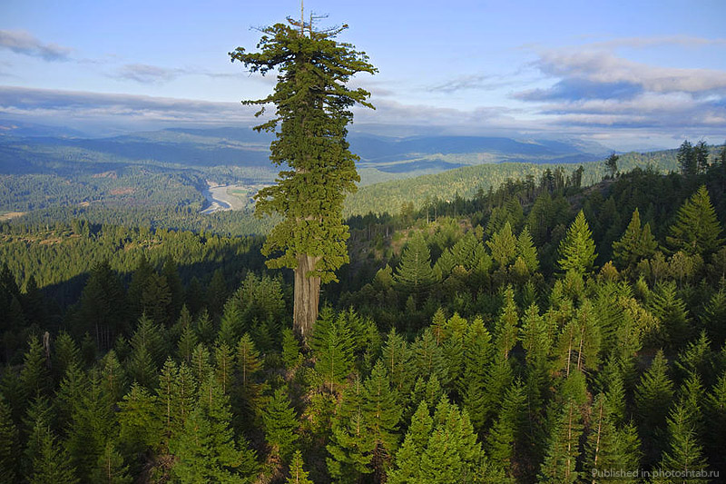
Наибольшей высоты достигают деревья вида секвойя, в национальном парке Редвуд их высота достигает 115,55 м.

Slide 4
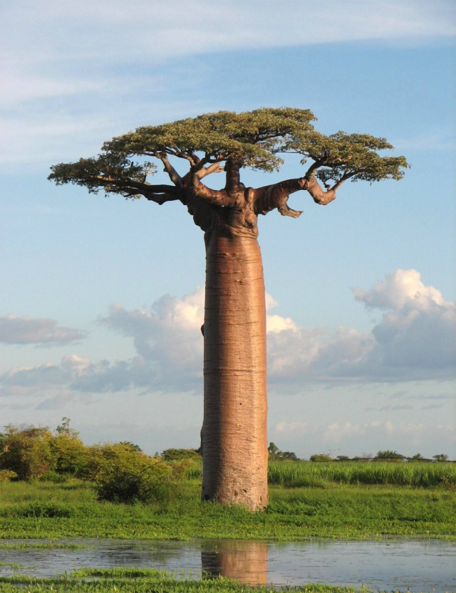
Самое толстое дерево в мире — баобаб, 15.9 м в диаметре.

Slide 5
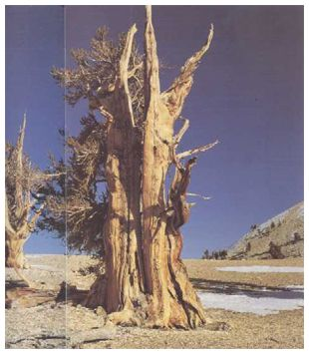
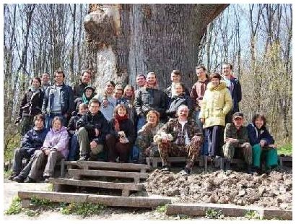
Самое старое дерево в мире, гигантская ель, растет уже 9550 лет в горах на западе Швеции.

Slide 6
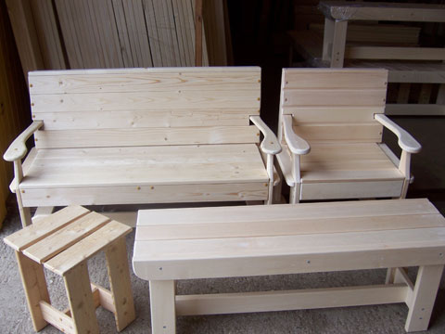
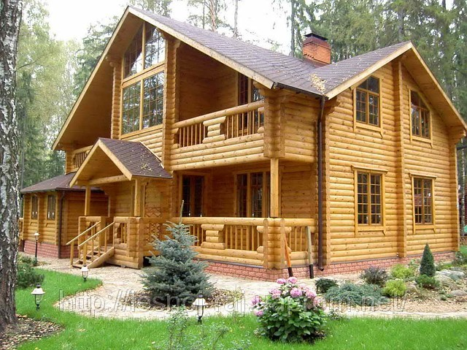
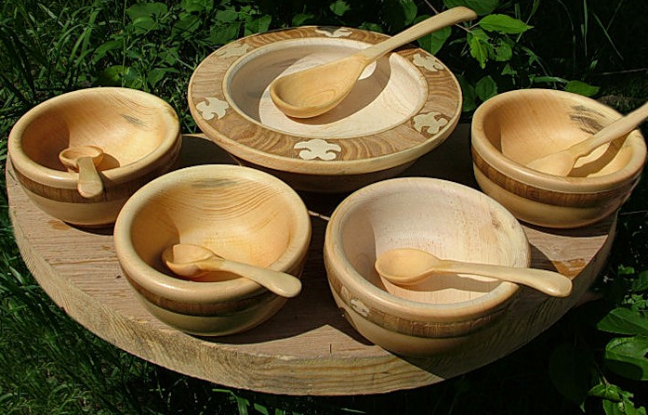
Дерево в быту и культуре
В связи с широтой распространения и простотой обработки, во многих культурах мира широко используется древесина в качестве материала для строительства, изготовления предметов быта (Мебель, Посуда и т. д.) и благоустройства жилья.

Slide 7
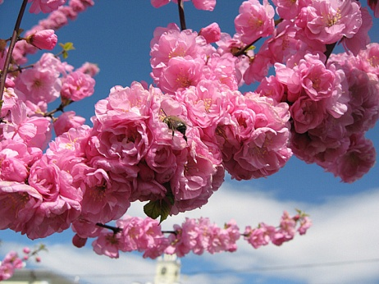
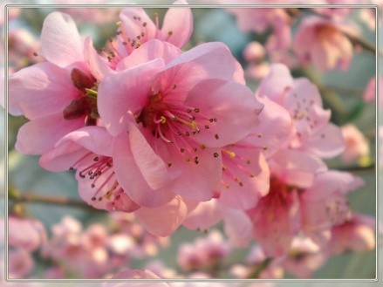
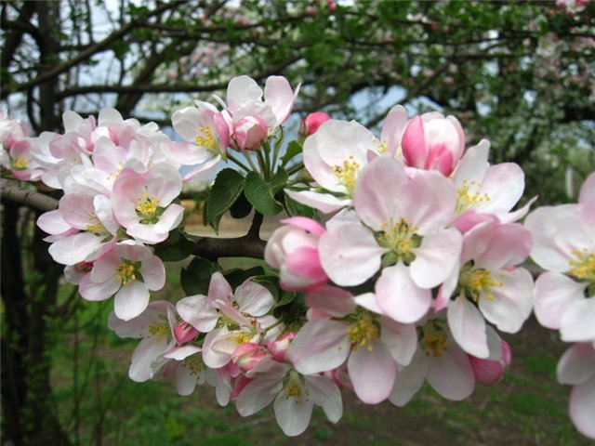
Особенности цветения некоторых деревьев стали нарицательными в культуре многих народов мира
в Японии цветок сакуры воспет многими поэтами и часто использовался для медитации и отдыха.
На Востоке распространён образ цветка персика.
В России был воспет яблоневый цвет.

Slide 8
Наряду с металлом дерево является материалом для изготовления музыкальных инструментов.
Самым первым деревянным музыкальным инструментом на Земле был австралийский диджериду.

Slide 9
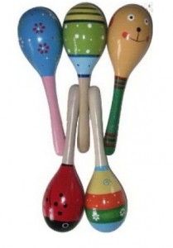
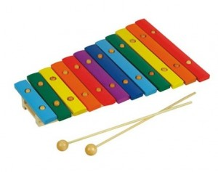
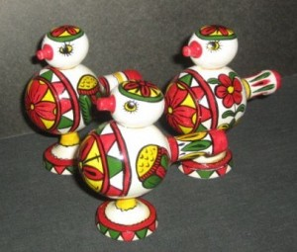
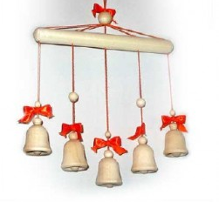
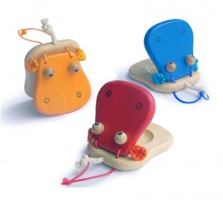
Детские музыкальные игрушки из дерева
Деревянные ложки
Маракасы
Ксилофон
Кастаньеты
Флейты, дудочки, свистульки
Деревянные колокольчики

Slide 10
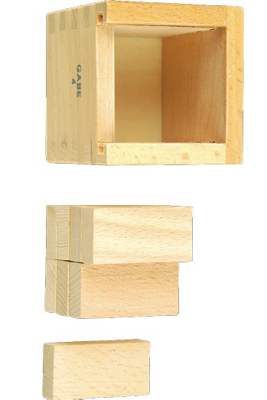
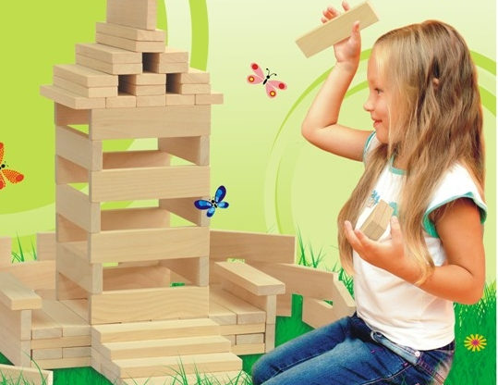
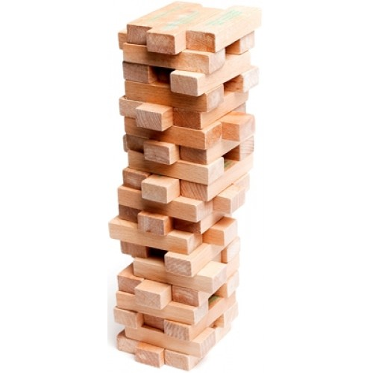
ИГРА-ЗАНЯТИЕ ДЛЯ МЛАДШЕЙ ГРУППЫ (дети 3—4 лет) Теремок
Задача: Познакомить детей с деревом. Материал: Деревянные брусочки.
Ход игры:
Дети встают парами лицом друг к другу, взяв друг друга за правую руку.
Декламируют стихотворение, имитируя движения» аналогичные движениям при распиливании бревен пилой (двигают сомкнутыми руками вперед и назад):
Мы сейчас бревно распилим.
Пилим-пилим, пилим-пилим,
Paз-два, раз-два!
Будут на зиму дрова.
(Е. Благинина.)
Воспитатель обращает внимание детей на рабочие места, где лежат деревянные брусочки (для каждого ребенка), предлагает детям потрогать их, постучать ими о стол. Задает вопросы: «Какое дерево?" (Жесткое, твердое, стучит, не бьется.), "Что делают из дерева?» Затем предлагает всем детям построить из брусочков общий домик-теремок,
В заключение воспитатель задает вопросы: C каким материалом вы познакомились?», «Какой он?», «Что мы построили?» (Деревянный домик)

Slide 11
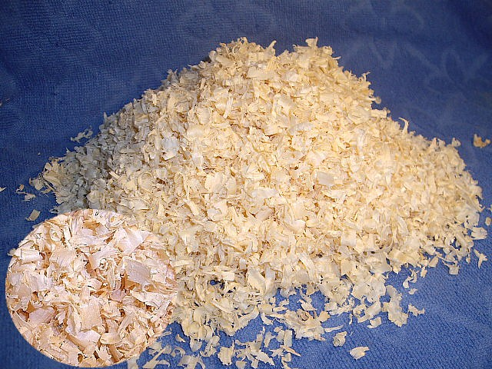
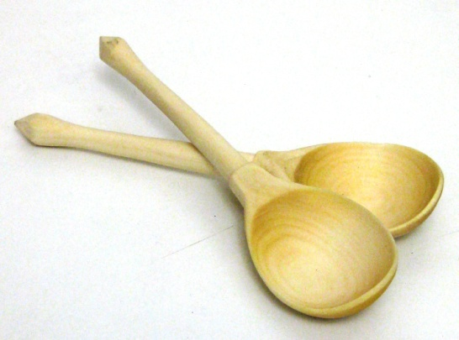
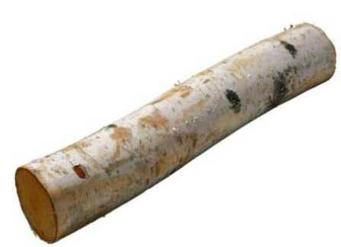
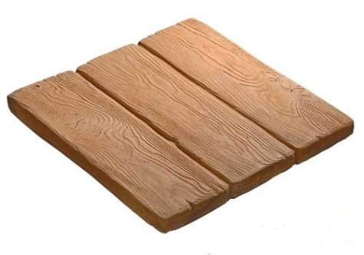
ИГРА-ЗАНЯТИЕ ДЛЯ СРЕДНЕЙ ГРУППЫ (дети 4—5 лет) Экскурсия в столярную мастерскую
Задачи:1)Познакомить с профессией плотника — мастера работы по дереву; 2)закрепить знания о дереве и его переработке в производстве, о значении дерева.
Материал: Предметы, сделанные плотником; гуашь, заготовки
деревянных ложек,
Ход занятия: Воспитатель предлагает детям отправиться на экскурсию в столярную мастерскую к плотнику Дмитрию Николаевичу. Дети знакомятся с плотником и спрашивают его, что он умеет делать с деревом. Плотник рассказывает, что дерево можно строгать, пилить, из него можно вырезать, полученные предметы полировать. Дети наблюдают, как работает Дмитрий Николаевич, как простое маленькое полено, неровное, с зазубринами, превращается в красивую дощечку. Дмитрии Николаевич обращает внимание детей на то, что после работы с деревом остаются опилки, древесная стружка. Он объясняет, что все эти отходы используются: на мебельных фабриках опилки и стружки идут на изготовление мебели, для чего их прессуют.
Дети выясняют, что Дмитрий Николаевич делает ложки. Они получаются белые, не расписанные. Плотник предлагает превратить их в красивые, нарядные ложки. Дети расписывают деревянные ложки под народную музыку. Благодарят плотника за беседу.

Slide 12
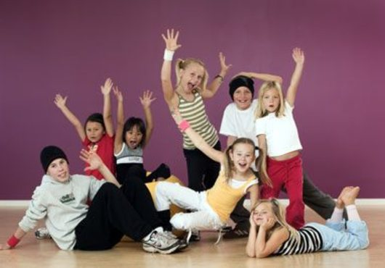
ИГРА-ЗАНЯТИЕ ДЛЯ СТРАШЕЙ ГРУППЫ(дети 5-6 лет) Море волнуется
Задачи:1)Научить узнавать, называть и изображать предметы из разных материалов, 2) Развивать память, воображение.
Ход игры:
Воспитатель говорит: «Море волнуется раз, море волнуется два, море волнуется три, деревянная фигура замри!» Затем он подходит по очереди к каждому «ребёнку-фигуре» и просит остальных определить изображённый им предмет.

Slide 13
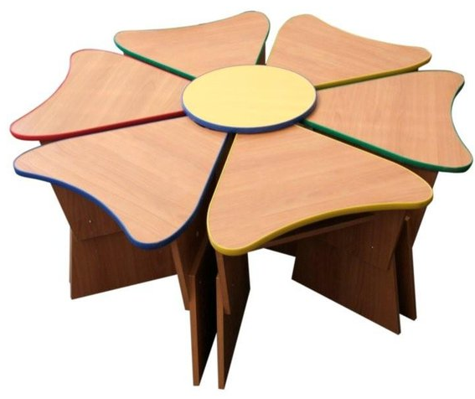
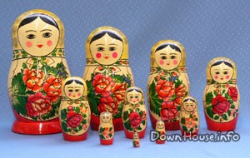
ИГРА-ЗАНЯТИЕ ДЛЯ ПОДГОТОВИТЕЛЬНОЙ ГРУППЕ (6-7 лет) Из всех предметов запомни только это...
Задачи: 1)Закрепить знания о материалах, из которых сделаны предметы ближайшего окружения; 2)развить память и наблюдательность,
Материал: Предметы ближайшего окружения, стол, покрывало.
Первый вариант. Воспитатель раскладывает несколько предметов на столе. Предлагает детям рассмотреть предметы, запомнить только те, которые сделаны из дерева, затем отвернуться и назвать их по памяти.
Второй вариант. Дети рассматривают предметы ближайшего окружения, затем воспитатель накрывает вещи и предлагает вспомнить предметы из дерева.

Slide 14
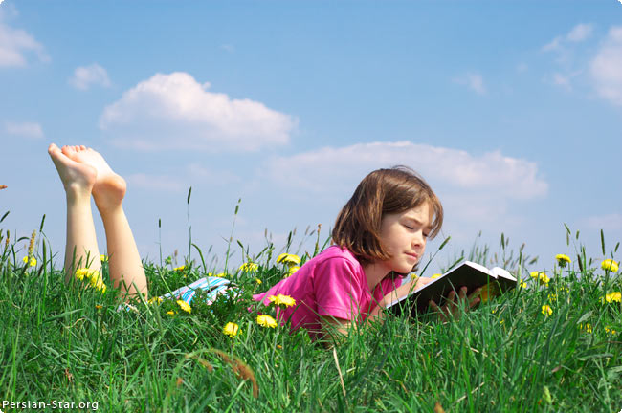
Спасибо за внимание!

